Slide 2
1장
들어가며
2장
아동학대의 이해
3장
아동보호전문기관 운영 및 사례개입과정
4장
아동학대의 발견 및 신고
5장
아동학대 신고의무자의 역할
6장
마치며

Slide 3
1장_
들어가며

Slide 4
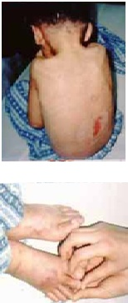
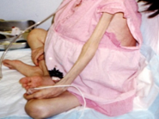
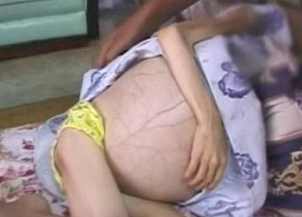
01
들어가며
아동복지법 전부개정(2000년)
1998년 OO아동학대 사건
1999년 OO아동학대 사건
친부와 계모의 구타와 학대에 의해
누나는 굶겨죽여 집 앞마당에 묻고,
동생은 뼈만 앙상하게
남은 모습으로 발견된 사건
부모의 잘못된 믿음으로 인해
병원 치료를 거부당한 채 방치되어,
죽음만을 기다리고 있던
아이가 발견된 사건
두 사건을 계기로 2000년 아동복지법을 개정해
아동학대에 대한 정의, 처벌 근거, 관련 기관에 대한 법적 근거를 마련함.

Slide 5
01
들어가며
아동학대범죄의 처벌 등에 관한 특례법 시행 및 아동복지법 일부개정(2014년)
< “소풍 가고 싶다”는 이유로 · · · >
2011. 05
계모 박씨는 의붓딸인 이양이 ‘학원에서 늦게 귀가하고, 거짓말을 한다’는 이유로
수차례 때리거나 뜨거운 물을 부음.
‘2천원을 가져가지 않았다고 거짓말을 한다’, ‘친구들과 소풍을 가고 싶다’는 이유로
이양의 머리와 가슴 등을 10차례 이상 주먹과 발로 폭행해 숨지게 함.
아동의 갈비뼈 24개 중 16개가 골절됐고, 폭행 뒤 멍을 빼기 위해 따뜻한 물을 채운 욕조에 넣음.
2013. 10
2014. 04
1심 A지방법원 재판부, 계모 박씨에게 징역 15년 선고함.
검찰은 해외 형량에 비해 너무 적고, 계모 박씨도 형이 무겁다며 항소함.
2014. 10
항소심 B고등법원 재판부, 계모 박씨에게 살인죄 적용되어 징역 18년 선고함.
계모 상고 포기함. (친부, 2014. 11 1심에서 징역 3년 선고/ 2015. 06 항소심에서 징역 4년 선고)

Slide 6
01
들어가며
아동학대범죄의 처벌 등에 관한 특례법 시행 및 아동복지법 일부개정(2014년)
2011. 07
~ 2012. 07
학대피해아동보호를 위한 정책개발회의 8차 운영
(판사, 검사, 교수, 아동보호전문기관 등)
아동학대 방지 및 권리보장 특별위원회 (새누리당)
동법 2012. 09 안홍준 의원 대표발의.
2012. 05~09
2013. 12. 31
국회 본회의 통과
‘C아동학대 사망사건 진상조사와 제도개선 위원회’ 발족 및 중간보고서 발표
주요 건의사항 : 동법 제정 시급히 할 것, 아동학대예방사업의 국가 환원,
아동보호전문기관 100개소 확충, 상담원 숫자 확대, 아동정책조정위원회 정례회의 등
2014. 01
2014. 09
아동학대범죄의 처벌 등에 관한 특례법(약칭 ‘아동학대처벌법’) 시행 및
아동복지법 일부개정(2014. 09. 29)

Slide 7
01
들어가며
< “우는 버릇 고치겠다”며 · · · >
2013. 02
생후 6일된 A군이 지저분하고 추운 방에서 지내고 있어, 이웃 주민이 신고함.
2014. 07
친모 B씨가 A군에게 소리를 지르고, 내던지려 하여, 2번째 신고됨.
친부 C씨가 A군의 뺨을 때려, 3번째로 신고됨.
아동학대처벌법이 적용되어 친부 C씨 상담교육 80시간의 보호처분 결정, A군은 격리 조치됨.
이후, 친모 B씨는 “내 아이 돌려달라”며 청와대에 민원을 제기했고, A군 가정 복귀됨.
2014. 09
2015. 07
29개월 된 A군, “시끄럽게 운다”며 친모 B씨가 스타킹으로 질식사시킴.
친모 B씨 살인혐의로 구속됨.

Slide 8
2장_
아동학대의 이해

Slide 9
01
아동인권

Slide 10
01
아동인권
UN아동권리협약
UN아동권리협약
“아동은 한 인간으로서 고유한 존재이며,
스스로가 권리의 주체자임을 인식하고 적극적인 참여를 통해 자신의 권리를 향유하고 자신의 권리를 온전하게 보장받을 수 있어야 함을 담고 있는 국제적인 약속”

Slide 11


01
아동인권
UN아동권리협약
1989. 11. 20
UN총회 만장일치 채택
1991. 11
대한민국 협약 가입
√ 국제연합(UN)에서 아동의 권리에 대한 협약을 만장일치로 채택하면서,
아동은 권리의 주체인 ‘인간’으로서 인식되기 시작함.
√ 현재 전세계 대부분의 나라에서 비준하였고, 우리나라를 포함한 가입국에서
아동권리협약은 국내법과 동일하게 효력을 발휘하고 있음.

Slide 12




01
아동인권
아동의 4가지 권리
1.
2.
3.
4.
생존권
기본적인 삶을
누리는데 필요한 권리
발달권
잠재능력을 최대한
발휘하는데 필요한 권리
보호권
유해한 것으로부터
보호받을 권리
참여권
자신의 나라와 지역사회
활동에 적극적으로
참여할 수 있는 권리

Slide 13
02
아동학대의 정의
아동학대와 아동학대범죄의 정의
√ 아동은 만 18세 미만인 사람을 말함. (아동복지법 제3조제1항)
아동학대란? (아동복지법 제3조제7항)
· 보호자를 포함한 성인이 아동의 건강 또는 복지를 해치거나 정상적 발달을 저해할 수 있는
신체적·정신적·성적 폭력이나 가혹 행위를 하는 것과 아동의 보호자가 아동을
유기하거나 방임하는 것.
아동학대범죄란? (아동학대범죄의 처벌 등에 관한 특례법 제2조제4항)
· 보호자에 의한 아동학대를 말함.
· 형법상 범죄(상해, 폭행, 유기, 학대, 체포, 강간, 강요, 재물손괴 등),
복지법상 범죄(신체, 정서, 성, 방임), 다른 법률에 의해 가중처벌되는 죄,
아동학대처벌법에 규정된 범죄(아동학대치사, 중상해, 상습범)

Slide 14
02
아동학대의 정의
아동학대에 대한 오해
아동학대행위 = 처벌(범죄자) ??
아동학대행위
아동학대범죄로 수사 진행하지만,
범죄가 아닌 교화대상으로 처리
아동학대범죄
(처벌대상 / 범법자)
정도나 법률 위반 정도에 따라 아동학대는
처벌 대상이 될 수도, 상담/교육 대상이 될 수도 있음.

Slide 15
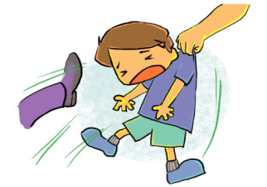
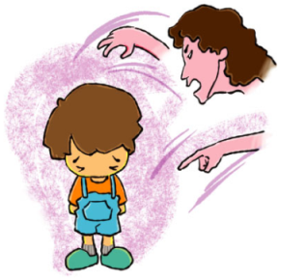
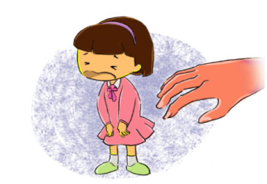
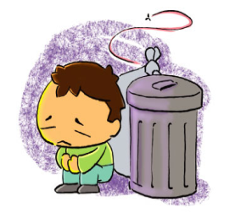
02
아동학대의 정의
아동학대란? (아동복지법 제3조제7항)
· 보호자를 포함한 성인이 아동의 건강 또는 복지를 해치거나 정상적 발달을 저해할 수 있는 신체적·정신적·성적 폭력이나 가혹행위를 하는 것과 아동의 보호자가 아동을 유기하거나 방임하는 것을 말한다.

Slide 16
03
아동학대의 유형 및 처벌
신체학대
신체학대
· 아동에게 행하는 신체적 폭력 또는 가혹행위
· 직접적으로 신체에 가해하는 행위, 도구를 사용하여 신체에 가해하는 행위,
신체에 유해한 물질로 신체에 가해하는 행위, 완력을 사용하여 신체를 위협하는 행위 등
아동복지법상
5년 이하의 징역 또는 3천만원 이하의 벌금
처벌
처벌법상
상해, 폭행, 특수폭행, 폭행치상 등으로 처리 가능함.
특히 아동학대치사 시, 무기징역 및 5년 이상 징역에 처함.

Slide 17
03
아동학대의 유형 및 처벌
신체학대 사례
“훈육을 목적으로 8살 아들을 대나무 효자손으로
여러 군데를 때려 몸 곳곳에 피멍이 들게 한 친부”
법원은 아동학대 및 상해혐의로 친부에게
벌금 100만원을 선고하고 아동학대 치료프로그램 40시간 이수를 명령했다.
처벌
* 출처 : 경남신문(2016.7.17), “효자손으로도 때리지 말라” 8살 아들 때린 아빠 ‘벌금형’

Slide 18
03
아동학대의 유형 및 처벌
정서학대
정서학대
· 아동에게 행하는 언어적 폭력, 정서적 위협, 감금이나 억제 기타 가학적인 행위
· 언어적 폭력행위, 정서적 위협, 형제나 친구 등과 비교·차별·편애·왕따 시키는 행위,
아동에게 비현실적인 기대 또는 강요를 하는 행위 등
아동복지법상
5년 이하의 징역 또는 3천만원 이하의 벌금
처벌
체포/감금(미수), 중체포/감금(미수), 특수체포/감금(미수),
체포감금치상, 협박(미수), 특수협박(미수) 등으로 처리 가능함.
처벌법상

Slide 19
03
아동학대의 유형 및 처벌
정서학대 사례
“돌보던 3살 아동이 낮잠을 자지 않자,
스마트폰 앱으로 도깨비 전화를 보여주겠다고 겁을 줬고,
아동이 다리를 떨며 거부 반응을 보이게 한 어린이집 보육교사”
법원은 어린이집 보육교사에 대해
정서학대 행위가 인정된다며, 벌금 150만원을 선고하였다.
처벌
* 출처 : 채널A(2016.1.29), 잠 안 잔다고 ‘도깨비’ 보여줬다가 “유죄”

Slide 20
03
아동학대의 유형 및 처벌
성학대
성학대
· 아동을 대상으로 하는 모든 성적 행위
· 자신의 성적 만족을 위해 아동을 관찰하거나 아동에게 성적 노출을 하는 행위,
아동을 성적으로 추행하는 행위, 아동에게 유사성행위를 하는 행위, 성교를 하는 행위,
성매매를 시키거나 성매매를 매개하는 행위 등
· 아동에게 성적 수치심을 주는 성희롱·성폭행 등의 학대행위
: 5년 이하의 징역 또는 3천만 원 이하의 벌금
· 아동을 타인에게 매매, 아동에게 음행을 시키거나 음행을 매개하는 행위
: 10년 이하의 징역 또는 5천만 원 이하의 벌금
아동복지법상
처벌
처벌법상
강간(미수), 유사강간(미수), 강제추행(미수), 준강간, 미성년자약취/유인,
추행 등 목적 약취/유인, 인신매매 등으로 처리 가능함.

Slide 21
03
아동학대의 유형 및 처벌
성학대 사례
“딸이 9살 때부터 고등학생이 될 때까지
모텔로 데려가 목욕을 시키며 자신의 성기를 만지게 하는 등의
성학대를 한 친부”
법원은 미성년자인 딸을 추행한 혐의로 1심에서 징역 4년을 선고하고,
검찰이 청구한 친권상실도 받아들였다.
처벌
* 출처 : SBS뉴스(2015.12.30), 친권상실 아빠들의 만행…성학대에 소주병 폭행까지

Slide 22
03
아동학대의 유형 및 처벌
방임
방임·유기
· 물리적 방임 : 기본적인 의식주를 제공하지 않는 행위, 상해와 위험으로부터 아동을 보호하지 않는 행위 등
· 교육적 방임 : 보호자가 아동을 학교(의무교육)에 보내지 않거나 아동의 무단결석을 허용하는 행위 등
· 의료적 방임 : 아동에게 필요한 의료적 처치를 하지 않는 행위 등
· 유기 : 아동을 보호하지 않고 버리는 행위, 아동을 병원에 입원시키고 사라진 경우 등
아동복지법상
5년 이하의 징역 또는 3천만원 이하의 벌금
처벌
처벌법상
유기, 영아유기, 학대, 아동혹사, 유기 치상 등으로 처리 가능함.

Slide 23
03
아동학대의 유형 및 처벌
방임 사례
“딸이 4살이 될 때까지 출생신고를 하지 않고,
딸을 둔 채 가출해 밥을 제대로 챙겨주지 않는 등
양육을 소홀히 한 친모”
법원은 1심에서 아동유기, 방임 혐의로 기소된 친모에게
징역 8월에 집행유예 2년을 선고하였다.
처벌
* 출처 : KBS뉴스(2016.7..31), ‘딸 출생신고 안하고 양육도 뒷전’, 30대 엄마 집행유예

Slide 24
04
아동학대 현황
연도별 신고접수 및 사례판단 건수
(단위 : 건)
* 출처 : 보건복지부·중앙아동보호전문기관, 2015 전국아동학대 주요현황(확정치)

Slide 25
04
아동학대 현황
아동학대 사례유형
성학대
3.7%
√ 높은 중복학대의 비율
: 여러 유형의 학대가 복합적으로 발생하므로
통합적 접근 필요
중복학대
45.6%
신체학대
16.1%
√ 정서학대는 점차 증가함.
정서학대
17.5%
* 출처 : 보건복지부·중앙아동보호전문기관, 2015 전국아동학대 주요현황(확정치)

Slide 26
04
아동학대 현황
학대행위자와 아동과의 관계
타인
1.6%
기타
1.4%
대리
양육자
12.2%
√ 매년 학대행위자의 80% 가량이 부모
친인척
4.8%
√ 학대행위자에게 나타나는 두드러지는 특성은
양육태도 및 방법 부족(33.7%)임.
부모
79.8%
√ 아동학대예방을 위한
부모 교육과 가족 기능 강화를 위한
적극적 지원이 필요함.
* 출처 : 보건복지부·중앙아동보호전문기관, 2015 전국아동학대 주요현황(확정치)

Slide 27



05
아동학대 발생요인 및 결과
구분
요인
결과
√ 학대로 인한 사망.
√ 아동에게 깊은 상처를 줌.
√ 아동 자신을 무가치하게 느낌.
√ 아동의 신뢰가 파괴됨.
정신장애 / 학대경험 / 약물중독 /
자녀에 대한 비현실적 기대 / 충동 /
부모역할에 대한 지식 부족 등
개인
빈곤, 실업 / 사회적 지지 체계 부족 /
원만하지 못한 부부관계 / 가정폭력/
부모-자녀간 애착부족 등
√ 비가해가족의 죄착감, 외상 후 스트레스 장애
√ 부모의 자녀 양육 기능 저하
√ 부모 및 형제와의 다툼 증가
√ 가출
가족
√ 아동학대의 세대간 전이
√ 학교폭력, 비행, 자살이 증가함
√ 약물 남용 및 중독
√ 성매매 등 각종 범죄가 증가함.
자녀를 부모의 소유물로 여김 /
체벌의 수용 / 피해아동에 대한
법적인 보호 부재 및 미비 등
사회

Slide 28
05
아동학대 발생요인 및 결과
아동학대는· · ·
· 아동이 가진 여러 특성과 아동을 둘러싸고 있는 부모, 가족, 사회 등의 주변 환경과의
역동적 관계를 고려할 필요가 있음.
· 개인, 가족, 사회에까지 부정적인 파급효과를 미침.

Slide 29
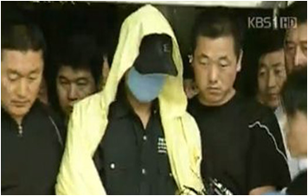
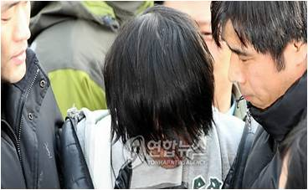
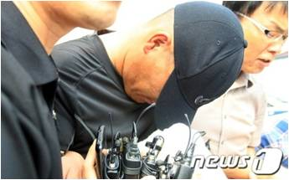
06
아동학대 후유증
√ 아동학대는 모든 범죄의 근원이 됨.
연쇄살인범
유영철(2004)
부산 여중생
살해범 김길태(2010)
나주 초등생
성폭행범 고종석(2012)
강력범죄자들의
어린시절
부모 문제 X
33.3%
이혼, 등
부모 문제로
고통 받음 66.7%
친부의 음주/폭력
친모의 정서학대
유년시절
친부에 의한 신체학대
불우한 성장과정
* 출처 : 중앙일보(2012. 5. 29), 방치된 어린 시절, 그 분노가 범죄의 뿌리다

Slide 30

06
아동학대 후유증
신체손상
심리·정서손상
피부결손, 화상, 골절, 안구출혈,
장기파열, 두뇌손상, 성장실패,
생리기능 변화, 사망
중추신경계 손상, 지능·자아기능 손상,
감정조절기능 저하 및 이상,
자기개념 손상(무력감), 애착형성 붕괴,
충동조절능력 저하, 또래관계 붕괴,
자학적·자기파괴 행동, 정신병리

Slide 31
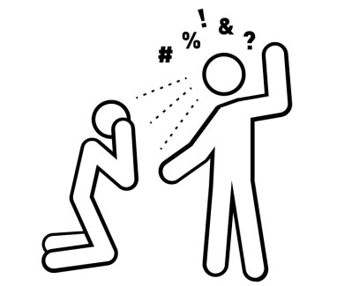
06
아동학대 후유증
학대유형별 후유증
신체학대
정서학대
· 정서적 문제, 행동상의 문제, 학습문제 등을 야기함.
· 타인을 신뢰하지 못하고 버려질 것에 대해 불안해하고,
타인과의 관계에서 긴장이나 공격성을 보임.
· 성인기 자아 개념에 부정적인 영향을 미침.
· 자신의 자녀를 학대할 가능성을 높임.
· 성인기의 분노와 공격성, 수면장애,
약물중독, 자살충동에 영향을 미침.
· 유아기의 정서학대는 치명적인 후유증을
겪게 함.
· 낮은 자아 존중감, 의존성, 우울증, 도벽, 거짓말,
낮은 학업 성취, 타인에 대한 공격성 등과 같은
문제 행동과의 관계가 입증되고 있음.
· 가정폭력, 성인기 정신건강 문제, 약물중독이
가정에서 빈번하게 나타남.
방임
성학대
· 수동적이며 사회적으로 위축된 모습을
보이는 경향이 있음.
· 방임이 지속되면 사회적 기능, 대인관계, 학업성취
등에서 심각한 손상을 초래함.
· 영유아기 주양육자와 안정적인 애착관계를 형성하지
못하면 이후 발달상의 문제를 초래함.
· 저학년기 학습 준비도가 떨어짐.
· 고학년기 심각한 학습장애를 보임.
· 신체적 상해 이외의 자해, 우울증,
자아 존중감 상실, 성충동 조절의 문제 등의
심각한 정신적 후유증을 유발할 수 있음.
· 아동의 나이, 지속기간, 학대수준, 고의성,
위협이나 강압의 정도 등에 따라 성학대
후유증의 심각성이 좌우됨.

Slide 32
3장_
아동보호전문기관 운영 및 사례개입과정

Slide 33

01
아동보호전문기관 운영
법적 근거
아동보호전문기관 설치(아동복지법 제45조)
전국아동보호전문기관 57개소
· 학대 받은 아동의 발견, 보호, 치료에 대한
신속한 처리 및 아동학대 예방을 담당하는
아동보호전문기관을 설치함.
중앙 1
서울 8
인천 3
경기 11
강원 4
대전 1
충남 3
충북 3
대구 3
경북 4
아동학대의 예방과 방지 의무(아동복지법 제22조)
전북 3
부산 3
울산 1
경남 3
· 아동학대에 관한 신고체제의 구축·운영을 함.
광주 1
전남 3
· 아동학대 신고전화 112. (전국 공통, 24시간 접수)
제주 2

Slide 34
02
아동보호전문기관 운영
역할
중앙아동보호전문기관(제46조제1항)
· 지역아동보호전문기관 및 학대피해아동쉼터 관리·감독·지원
· 국가아동학대정보시스템 관리·운영 · 아동학대 예방 및 피해아동 보호에 대한 정책연구
· 아동보호전문기관 상담원 역량강화 · 아동학대 유관기관(경찰 등) 직무교육
· 아동학대 예방 교육 및 홍보자료 제작
지역아동보호전문기관(제46조제2항)
· 24시간 아동학대 신고접수, 현장조사 및 응급보호
· 피해아동 및 부모․가족 심리치료 및 상담․교육 · 학대재발 모니터링
· 아동학대사례전문위원회 설치∙운영 및 자체사례회의 운영 · 아동학대 예방 교육 및 홍보

Slide 35
03
아동학대사례 개입과정
신고접수
· 신고접수 : 112
현장조사
· 아동보호전문기관, 공무원, 경찰동행조사
판단 및 조치
· 아동보호전문기관 : 학대여부판단
· 담당공무원 : 행정조치 · 경찰 : 행위자 수사
서비스 지원을 위한 사례회의 및 계획 수립
심리치료지원
· 대상 : 아동, 부모 / · 비용 : 무료
상담 및 교육
· 부모 : 개별, 집단상담, 부모교육
· 아동 : 개별상담, 아동권리교육, 아동학대예방교육
* 임시조치, 보호처분 후 법원에 보고서 또는 의견서 제출
타기관 연계
· 건강가정지원센터 · 의료기관
· 법률구조공단 · 심리상담센터
· 사회복지기관 · 기타 관련기관 등
심리검사
· 종류 : 간이검사, 종합심리평가 등
심리치료
· 종류 : 미술, 놀이 등 · 기간 : 평균2~6개월
· 장소 : 아동보호전문기관 치료실 등
사례종결
· 사례회의를 통해 사례 종결
· 재학대 발생여부, 아동 치료여부
등을 고려하여 종결

Slide 36
03
아동학대사례 개입과정
신고접수
신고접수
· 24시간 신고전화 운영(112) · 일반상담 접수 및 타기관 연계
· 아동학대의심사례 접수 후 현장조사 실시 · 신속히 경찰과 아동보호전문기관 통보
√ 신고시 아동을 포함한
학대에 관한 가능한 많은 정보(아동의 현 거주지, 행위자와의 관계 등)
를 알려주는 것이 아동학대를 판단하는데 도움이 됨.

Slide 37
03
아동학대사례 개입과정
현장조사
현장조사
· 상담원 2인 1조 출동 · 경찰 우선/동행출동 · 학대발생지 및 관련 장소 내 조사
· 피해아동 조사 및 증거수집 · 신고자, 목격자, 이웃 등 관련인 조사 및 증거수집
· 아동학대혐의 판단(일반사례/조기지원사례/아동학대혐의사례)

Slide 38
03
아동학대사례 개입과정
조치결정
피해아동 보호조치
· 아동학대 위험도 및 안전 평가 · 피해아동 응급조치 집행
· 보호시설 및 의료시설로 아동 인도 · 응급조치 결과보고서 경찰 송부
· 응급조치 실시에 따른 지자체 통보 · 피해아동보호명령 청구
· 피해아동보호명령 취소 및 종류 변경 · 피해아동보호명령에 따른 보조인 및 후견인 선임
· 피해아동보호명령 청구결정에 대한 항고 등
학대행위자 임시조치
· 아동학대 재위험도 평가 · 긴급임시조치 신청 · 임시조치 신청요청·청구
· 임시조치 결정에 관한 의견서 제출 · 고소고발

Slide 39
03
아동학대사례 개입과정
사례관리 및 사후관리
사례관리
· 피해아동 : 상담, 의료지원(통원 및 입원), 심리치료, 학습지원, 수사 및 증거 지원,
사회복지서비스 연계 등
· 학대행위자 : 보호처분, 임시조치 등의 결과 상담, 교육프로그램 운영, 심리치료,
의료지원(통원 및 입원), 가정지원(경제 및 가사지원) 등
· 가족 : 상담, 가족치료, 가정지원(경제 및 가사지원), 원가정복귀를 위한 가족기능강화프로그램 등
사후관리
· 지원종결사례에 대한 통합사례관리회의 개최
· 사후관리 연계기관 결정
· 사후관리 서비스제공 모니터링

Slide 40
4장_
아동학대의 발견 및 신고

Slide 41
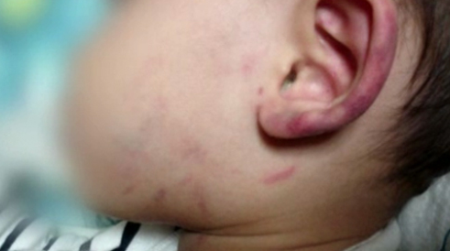
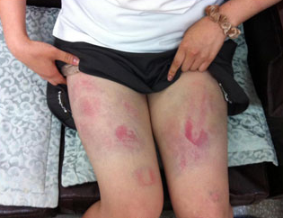
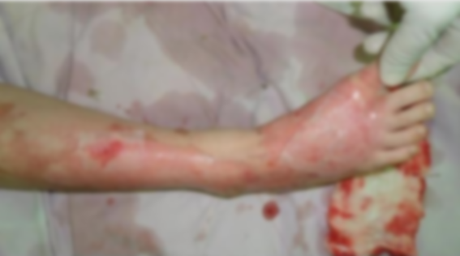
01
아동학대 발견하기
신체학대
신체학대
· 대부분의 화상 자국은
아동학대와 연관될 가능성이
높으므로 주의 깊게 관찰함. (뜨거운 물, 다리미 자국 등)
· 넘어져서 생기기 어려운 부분의 상처,
할퀴거나 손으로 맞은 것 같은 자국
· 체벌 도구가 그대로
드러나는 상처
√ 상처에 대한 보호자의 설명이 일치하는지 확인할 것

Slide 42
01
아동학대 발견하기
신체학대 징후
신체적 징후
행동적 징후
· 설명하기 어려운 신체적 상흔 · 손발이 차거나 붉게 부어오른 상태
· 발생 및 회복에 시간차가 있는 상처 · 성인에 의해 물린 상처
· 비슷한 크기의 반복적으로 긁힌 상처
· 담뱃불 자국, 뜨거운 물에 잠겨 생긴 화상자국, 회음부에 있는 화상자국, 알고 있는 물체모양(다리미 등)의 화상자국
· 입, 입술, 치은, 눈, 외음부 상처 · 긁히거나 물린 자국에 의한 상처
· 손목이나 발목에 긁힌 상처, 영유아에게 발견된 붉게 긁힌 상처
· 고막 천공이나 귓불이 찢겨진 상처와 같은 귀 손상
· 겨드랑이, 팔뚝 안쪽, 허벅지 안쪽 등 다치기 어려운 부위의 상처
· 대뇌 출혈, 망막 출혈, 양쪽 안구 손상, 머리카락이 뜯겨나간 두피 혈종 등을 동반한 복잡한 두부 손상
· 간혈종, 간열상, 십이지장 천공, 궤양 등과 같은 복부손상
· 골격계 손상, 시간차가 있는 골절, 치유 단계가 다른 여러 부위의 골절, 복합 및 나선형 골절, 척추 손상(특히, 여러 군데의 골절), 영유아의 긴 뼈에서 나타나는 간단 골절, 회전상 골절, 걷지 못하는 아이에게서 나타나는 대퇴골절, 골막하 출형의 방사선 사진, 골단 분리, 변형, 석회화
· 폐 좌상, 기흉, 흉막삼출과 같은 흉부손상
· 어른과의 접촉 회피
· 다른 아동이 올 때 공포를 나타냄
· 공격적이거나 위축된 극단적 행동
· 양육자에 대한 두려움
· 집(어린이집)에 가는 것을 두려워함
· 위험에 대한 지속적인 경계

Slide 43
01
아동학대 발견하기
신체학대 사례
의사 A씨는 의식을 잃고 이송된 B군을 진찰하던 중 골절을 발견함.
의사 A씨는 B군의 부모에게 골절 원인을 물었으나,
B군의 부모는 당황하며 B군이 혼자 놀다 넘어져 골절이 생긴 것이라고 답변함.
이에 의사 A씨는 B군의 골절 부위를 엑스레이 촬영하고
이전에도 동일 부위의 골절이 발생한 사실도 확인하였으며,
또한 골절 상태도 단순히 넘어져 생긴 것이 아닌 외부충격에 의한 것임을 확인하고
아동학대 신고전화(112)로 신고하였음.

Slide 44
02
아동학대 발견하기
정서학대
정서학대
· 발견이 어려워 아동을 유심히 관찰해야 함.
· 귀가 거부, 우울, 좋지 못한 언행 사용 등
· 폭언, 모욕, 감금, 심각한 비교 등을 하는 경우가 모두 해당됨.

Slide 45
02
아동학대 발견하기
정서학대 징후
신체적 징후
행동적 징후
· 특정 물건을 계속 빨고 있거나 물어뜯음
· 행동장애(반사회적, 파괴적 행동장애)
· 신경성 기질 장애(놀이장애)
· 정신신경성 반응(히스테리, 강박, 공포)
· 언어장애
· 극단행동, 과잉행동, 자살시도
· 실수에 대한 과잉 반응
· 양육자와의 접촉에 대한 두려움
· 발달지연 및 성장장애
· 신체발달 저하

Slide 46
02
아동학대 발견하기
정서학대 사례
정신보건센터에서 근무하는 A씨는 우울증으로 인해 등교 거부, 돌발행동 등
정신건강이 의심된다며 사회복지관으로부터 상담 의뢰를 받은 B군을 상담하는 중
깜짝 놀랄 이야기를 들음.
B군의 부모는 평소 B군에게 인격을 비하하는 말과 욕설을 사용해 왔고,
B군과 동생을 비교하며 가족 내에서 따돌렸다고 하였음.
또한 가정 내 규칙을 지키지 않았을 시 장롱 안에서 몇 시간씩 가두어 나오지 못하게 하고,
옷을 다 벗겨서 밖으로 쫓아내고 몇 시간 동안 들어오지 못하게도 한다고 함.
A씨는 일반적인 훈육을 벗어난 아동학대로 생각되어 아동학대 신고전화(112)로 신고하였음.

Slide 47
03
아동학대 발견하기
성학대
성학대
· 연령대에 맞지 않는 성 지식과 행동(성놀이)을 보임.
· 평소와 다른 행동, 좋아하던 것에 관심이 없음.
· 죄의식에 사로잡힌 자책 행동을 보임.
· 어른에 대한 갑작스런 거부
· 섭식장애
√ 아무렇지 않은 것처럼 대하기
√ 입장을 이해할 수 있다는 태도로 대하기
대처요령
√ 일상적이고 안전한 환경을 조성
√ 아동 진술 오염 방지를 위해 상담하지 말고 바로 신고

Slide 48
03
아동학대 발견하기
성학대 징후
신체적 징후
행동적 징후
<신체적 지표>
· 학령 전 아동의 성병 감염 · 임신
<생식기의 증거>
· 아동의 질에 있는 정액 · 찢기거나 손실된 처녀막 · 질의 홍진
· 질에 생긴 상처나 긁힌 자국 · 배뇨곤란 · 요도염
· 생식기의 대상포진
<항문 증후>
· 항문 괄약근의 손상 · 항문주변의 멍이나 찰과상 · 변비
· 항문 내장이 짧아지거나 뒤집힘 · 항문 입구에 생긴 열창
· 항문이 좁아짐 · 회음부의 통증과 가려움 · 대변에 혈액이 나옴
<구강증후>
· 입천장의 손상 · 인두(咽頭)임질(pharyngeal gonorrhea)
<성적(性的) 행동지표>
· 나이에 맞지 않는 성적행동 · 해박하고 조숙한 성지식
· 명백하게 성적인 묘사를 한 그림들 · 타인과의 성적인 상호관계
· 동물이나 장난감을 대상으로 하는 성적인 상호관계
<비(非) 성적인 행동지표>
· 위축, 환상, 유아적 행동(퇴행행동)
· 자기 파괴적 또는 위험을 무릅쓴 모험적인 행동
· 충동성, 산만함 및 주의집중장애
· 혼자 남아 있기를 거부 또는 외톨이
· 특정 유형의 사람들 또는 성에 대한 두려움
· 방화/동물에게 잔혹함(주로 남아의 특징) · 비행, 가출
· 약물 및 알콜 남용 · 자기 파괴적 행동(자살시도) · 범죄행위
· 우울, 불안, 사회관계의 단절 · 수면장애 · 유뇨증/유분증
· 섭식장애(폭식증/거식증) · 야뇨증 · 외상 후 스트레스 장애
· 저조한 학업수행

Slide 49
03
아동학대 발견하기
성학대 사례
산부인과 의사 A씨는 산부인과 진료를 받으러 온 여아 B를 진료하다가 특이한 점을 발견함.
진료 전 아동의 부모는 목욕 도중 손이 미끄러져 아동의 성기에 손가락이 들어간 적이 있고, 아동이 자신의 성기를 만지며 노는 것을 좋아해 상처가 발생했다며 진료사유를 말했으나,
A씨는 진료 중 아동의 질 내에 상처가 깊고 질과 항문에 성학대가 의심되는 흔적들을 발견함.
A씨가 아동에게 상처가 발행한 원인을 물었으나 아동은 대답하지 않고 침울한 표정만 지었고, 이에 A씨는 아동학대로 생각되어, 아동학대 신고전화(112)로 신고하였다.

Slide 50
04
아동학대 발견하기
방임
방임
· 위생상태 불량, 계절에 맞지 않는 옷, 영양실조
· 몸에 머릿니, 빈대 등이 있음
· 학교나 병원을 보내지 않음
√ 아동의 위생상태나 의복, 냄새 등으로
비교적 쉽게 확인이 가능함

Slide 51
04
아동학대 발견하기
방임 징후
신체적 징후
행동적 징후
· 계절에 맞지 않는 부적절한 옷차림
· 음식을 구걸하거나 훔침
· 비행 또는 도벽
· 학교에 일찍 등교하고 집에 늦게 귀가함
· 지속적인 피로 또는 불안정감 호소
· 수업중 조는 태도
· 잦은 결석
· 발달지연 및 성장장애
· 비위생적인 신체상태
· 예방접종과 의학적 치료 불이행으로 인한
건강상태 불량
· 아동에게 악취가 지속적으로 나는 경우

Slide 52
04
아동학대 발견하기
방임 사례
소방서 구급대원 A씨는 30대 여성이 부부싸움 중 남편이 휘두른 칼에 복부에 상처를 입어 출혈이 심하다는 내용으로 신고를 받고 출동하였다.
구조를 위해 집에 들어간 순간, 방 안에 악취가 진동했고
집안 곳곳에 쓰레기 봉지가 널려 있었으며 바퀴벌레 등 벌레를 목격했다.
A씨는 응급조치를 한 후 자녀로 보이는 B군과 C군의
지저분한 옷과 이 아동들이 또래보다 마르고 왜소한 모습에 눈길이 갔다.
A씨는 퇴근한 이후 아동들이 추운 날씨에 짧은 티셔츠를 입고 있고,
비위생적인 환경에서 생활하며 집 안에 쓰레기 등이 가득찬 점이 마음에 걸려
아동학대 신고전화(112)로 신고하였다.

Slide 53
05
아동학대 신고시 유의사항
아동학대 신고시 유의사항
24시간 아동학대 신고전화 112
유의사항
· 가능한 한 증거 사진 등을 확보함.
· 아동이 불안에 빠지지 않도록 큰일이 난 것처럼 하지 않고 일상적으로 대함.
· 성학대의 경우 증거 확보를 위해 씻기거나 옷을 갈아 입히지 않음.
· 진술의 오염이 있으므로, 학대에 대해 계속 캐묻거나 유도 질문을 하지 않음.
√ 현장조사에 적극적으로 협조하도록 함.
√ 신고자는 법적으로 비밀보장 됨. (아동학대처벌법 제10조제3항)

Slide 54
5장_
아동학대 신고의무자의 역할

Slide 55
01
아동학대의 신고의무
아동학대 신고의무자란? (아동학대처벌법 제10조제2항)
“직무를 수행하면서 아동학대범죄를 알게 된 경우나 그 의심이 있는 경우에는
아동보호전문기관 또는 수사기관에 즉시 신고하여야 한다.”
√ 직무상 아동학대범죄를 인지할 가능성이 높은 직군에게
아동학대범죄의 신고 의무를 부여하였음.

Slide 56
01
아동학대의 신고의무
아동학대 신고의무자 24개 직군
· 가정위탁지원센터의 장과 그 종사자 · 아동복지시설의 장과 그 종사자 · 아동복지전담공무원
· 가정폭력관련 상담소 및 피해자 보호시설의 장과 종사자 · 건강가정지원센터의 장과 종사자
· 다문화가족지원센터의 장과 종사자 · 사회복지 전담공무원 및 사회복지시설의 장과 종사자
· 성매매피해상담소의 장과 종사자
· 성폭력피해상담소, 성폭력피해자 보호시설 및 성폭력피해자통합지원센터의 장과 종사자
· 구급대원 · 응급구조사 · 육아종합지원센터의 장과 종사자 및 보육교직원 · 유치원 교직원 및 강사
· 의료기사 · 의료기관의 장 및 의료인, 의료기사 · 장애인복지시설의 장과 종사자
· 정신의료기관, 정신질환자사회복귀시설, 정신요양시설 및 정신보건센터의 장과 종사자
· 청소년시설 및 청소년단체의 장과 종사자 · 청소년보호·재활센터의 장과 종사자
· 초·중등교육법의 교직원 및 전문상담교사, 산학겸임교사(교육복지사 포함)
· 한부모가족복지시설의 장과 종사자 · 학원 및 교습소의 장과 종사자 · 아이돌보미(아이돌봄지원법상) · 취약계층아동에 대한 통합서비스지원 수행인력(드림스타트) · 입양기관의 장과 종사자

Slide 57



02
아동학대 신고의무자 현황
신고접수 건수
전체 신고접수 건수 중 신고의무자 신고 비율
주요 신고의무자
호주
일본
사회복지
전담공무원
3.6%
가폭상담소
보호시설
종사자
1.7%
73%
68%
아동학대 사례판단
3,727건
(76.1%)
미국
한국
29%
초,중,고
교직원
13.0%
보육
교직원
1.9%
58%
* 출처 : 보건복지부·중앙아동보호전문기관, 2015 전국아동학대 주요현황(확정치)

Slide 58
03
아동학대 신고의무 불이행
관련 벌칙
관련 벌칙(아동학대처벌법 제62조제2항)
· 정당한 사유 없이 신고의무를 불이행할 경우 500만원 이하의 과태료가 부과됨.

Slide 59
03
아동학대 신고의무 불이행
벌칙 사례
“장애아동을 담당하던 특수교사와 담임교사가
친모에 의한 학대 의심상황을 신고하려 하자,
지속적으로 신고를 못하게 해
해당 학생이 추가 피해를 당하게 한 초등학교 교장”
처벌
인천 남동구는 150만원의 과태료 처분을 부과함.
* 출처 : 오마이뉴스(2015.10.01), 장애학생 학대 신고 막은 교장, 경징계 처분하나

Slide 60
04
아동학대 신고의무자 교육
아동학대 신고의무자에 대한 교육 (아동복지법 시행령 제26조)
· 정부는 아동학대 신고의무자에게 신고의무 교육을 실시할 수 있으며,
자격 취득 과정이나 보수교육 과정에
아동학대 예방 및 신고의무와 관련된 교육을 1시간 이상 포함시켜야 함.
· 내용 : 아동학대 예방 및 신고의무에 관한 법령, 아동학대 발견 시 신고 방법,
피해아동 보호 절차 등
√ 아동복지법 시행령 개정(2015. 10. 06)에는
아동학대 신고의무자 직장교육 의무 대상기관에 종합병원과 아동복지시설이 추가됨.
√ 아동학대 신고의무자 직장교육 미실시시 300만원 이하의 과태료가 부과됨. (아동복지법 제75조)

Slide 61
05
아동학대 신고의무자의 신고 절차
학대 의심징후
(상흔, 증언 등) 발견
응급상황 시,
아동의 안전 및 신병 확보
아동학대 신고
(112)
사후지원 및 서비스
협조
현장조사 및 사례개입
협조
★ 아동학대 신고의무자 주의사항★
· 아동학대 신고의무자는 아동학대 신고시, 보호자에게 신고내용을 알리는 등
아동학대 증거가 은폐되지 않도록 주의하여야 함.

Slide 62
06
아동학대 신고자 보호
아동학대처벌법상
아동학대처벌법(제10조제3항, 제10조의2, 제10조의3, 제62조제2항, 제62조의2)
· 누구든지 신고인의 인적 사항 또는 신고인임을 미루어 알 수 있는 사실을
다른 사람에게 알려주거나 공개 또는 보도하면 안되며,
이를 위반시 3년 이하의 징역이나 3천만원 이하의 벌금에 처함.
· 누구든지 아동학대범죄신고자등에게 아동학대범죄신고 등을 이유로
불이익조치(파면/해고 등의 신분상실, 징계/전보/집단 따돌림 등 근무조건상 불이익 등)를 해서는 안되며, 신분상의 불이익조치를 한 자는 형사처벌함.
· 아동학대범죄신고자 등에 대하여 「특정범죄신고자 등 보호법」을 준용하여,
인적사항의 기재생략, 신변안전조치 등이 가능함.

Slide 63
06
아동학대 신고자 보호
공익신고자보호법상
공익신고자보호법(제12조제1항, 제13조제1항)
· 누구든지 공익신고자의 인적사항이나 공익신고인임을 미루어 알 수 있는 사실을
다른 사람에게 알려주거나 공개 또는 보도해서는 안 되며,
이를 위반시 3년 이하의 징역 또는 3천만원 이하의 벌금에 처함.
· 공익신고자 등과 그 친족 또는 동거인은 공익신고 등을 이유로
생명, 신체에 중대한 위해를 입었거나 입을 우려가 명백한 경우에는
국민권익위원회에 신변보호에 필요한 조치를 요구할 수 있음.

Slide 64
07
아동학대 신고의무자와 아동보호전문기관 협력 사례
아동보호전문기관이 친부에게 성학대를 당한 아동을 상담하던 중,
아동이 불안한 상황에서 진술을 하지 않아 어려움을 겪고 있었다.
아동보호전문기관은 아동이 편안한 분위기에서 진술할 수 있도록
평소에 아동과 친분이 있는 어린이집 보육교사 A씨에게 신뢰관계인 동석을 부탁하였다.
A씨는 아동이 편안함을 느낄 수 있도록 아동을 달래주면서
아동의 잘못이 아니니 솔직하게 말해도 된다고 안심시켰다.
이후 아동이 안정감을 느끼고 사실을 진술하여,
해당 내용이 증거로 채택되어 친부가 처벌받을 수 있었다.

Slide 65
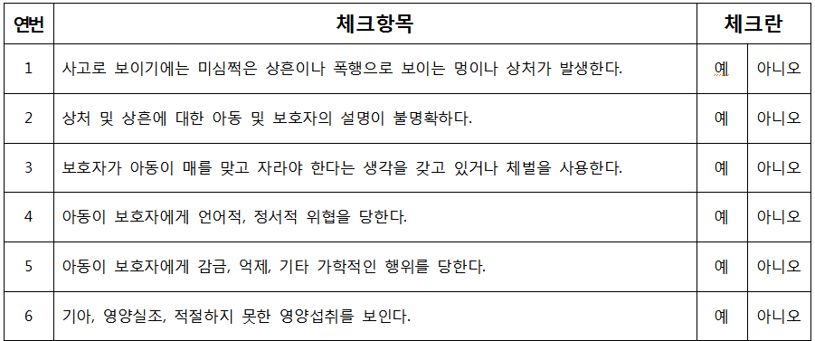
08
아동학대 신고의무자를 위한 아동학대 체크리스트

Slide 66
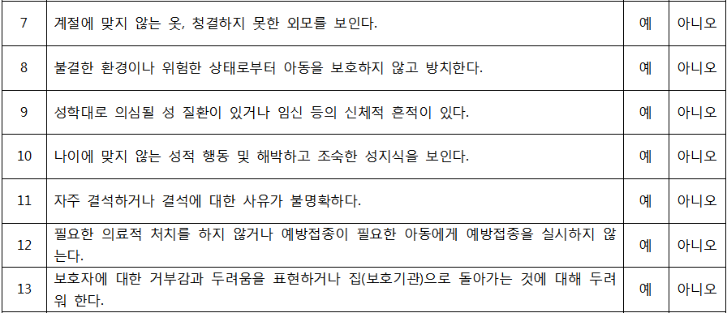
08
아동학대 신고의무자를 위한 아동학대 체크리스트

Slide 67
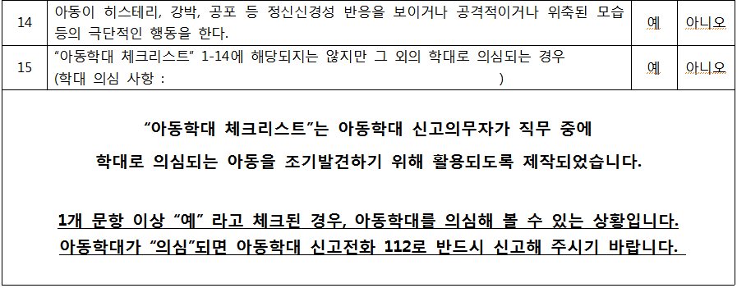
08
아동학대 신고의무자를 위한 아동학대 체크리스트

Slide 68
6장_
마치며

Slide 69
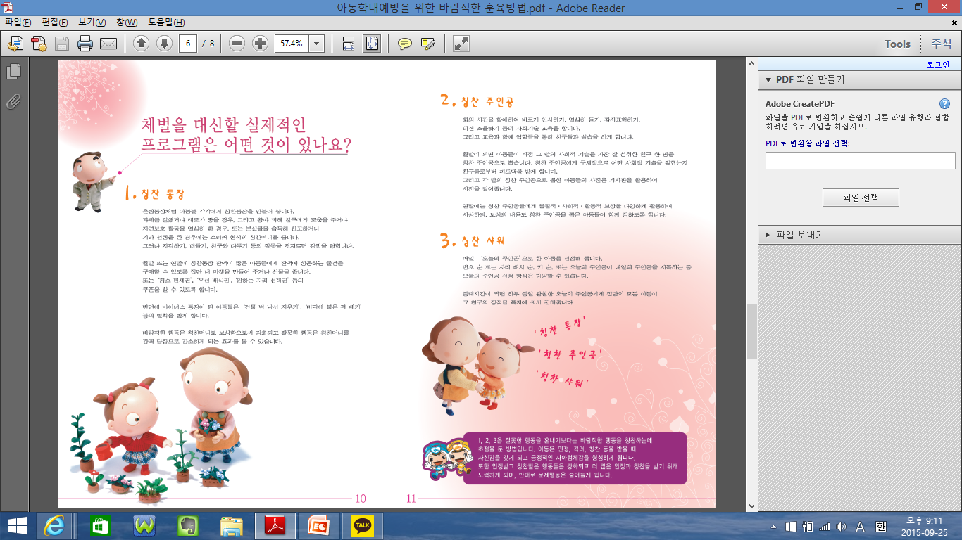
01
마치며
부모에게 드리는 조언
아동중심의 양육(아동학대예방)
· 아동이 스스로 문제를 해결 해내갈 수 있도록
적절히 도와주세요.
· 자녀의 부적절한 행동을 가족전체 속에서 보려는 노력을
기울이세요. (체벌은 안돼요)
· 자녀와 관련된 사항에 대하여 자녀를 중심으로,
자녀와 함께 의사결정을 해주세요.
· 자녀를 존중하는 권위 있는 부모가 되어주세요.
· 자녀가 반드시 지켜야 하는 질서나 규칙을 함께 선정하고,
합의하여 지켜 나가도록 도와주세요.
· 부모 자신의 긍정적 ·낙천적 ·진취적인 삶의 가치들을
자녀에게 전해주는 훌륭한 모델이 되어주세요.
· 차별 없이 자녀 개개인의 가치와 존엄을 존중해주세요.
· 자녀에게 애정과 격려를 통해 긍정적 발달을 도와주세요.
· 자녀를 위험으로부터 보호하고 안전한 환경에서
자라도록 해주세요.
· 자녀의 성장과 안녕을 위해 부모로서의 책임과 사명감을
가지세요.
· 긍정적인 의사소통 기술을 가지는 동시에 자녀의 의견을
소중히 여기고 귀 기울여 주세요.
* 출처 : 보건복지부 ·한국보건복지인력개발원(2013), 아동권리에 기반한 부모교육

Slide 70




02
마치며
아이지킴콜 112 앱이란?
아이지킴콜 112 앱 소개
· 아동학대 신고의무자의 범위 확대, 신고의무 강화 및 아동학대예방에
대한 정보를 보다 쉽게 알리고 국민의 인식 향상 도모를 목적으로
보건복지부와 중앙아동보호전문기관에서 함께 제작한 모바일 앱입니다.
· 전국 아동보호전문기관 현황 및 아동학대예방에 관련된 다양한 자료가
담겨 있사오니 많은 이용 바랍니다.
· 플레이스토어와 앱스토어에서
‘아이지킴콜 112’ 또는 ‘아동학대’를 검색해보세요.

